Slide 1
“Evaluación de la interacción extractos botánicos y hongos nematófagos para el control de Meloidogyne incognita en condiciones de laboratorio”
Autoras: Abarca Antamba, Alisson Estefania
Herrera Zambrano, Ivonne Gardenia
Directora: PhD. Naranjo Gaybor, Sandra Judith
Santo Domingo, Ecuador
2021

Slide 2
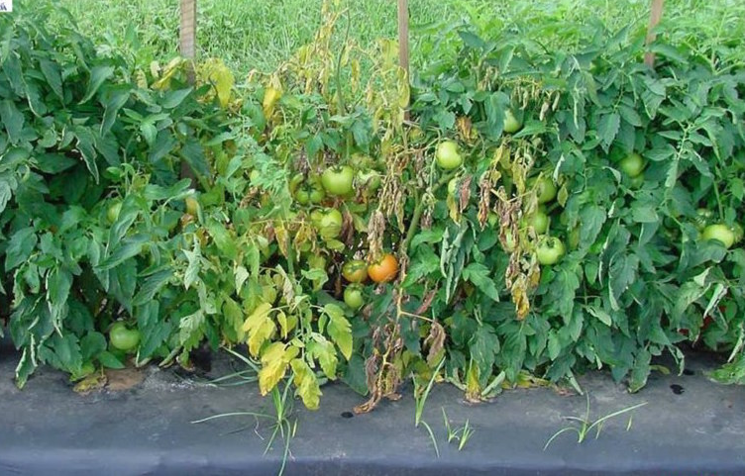
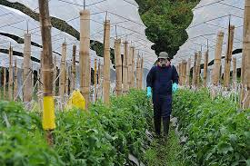
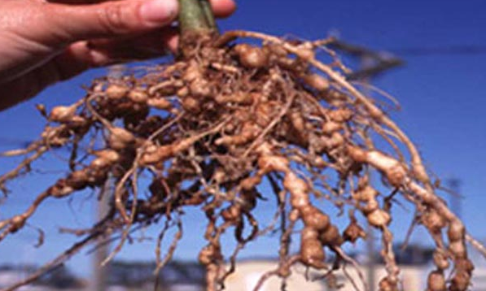
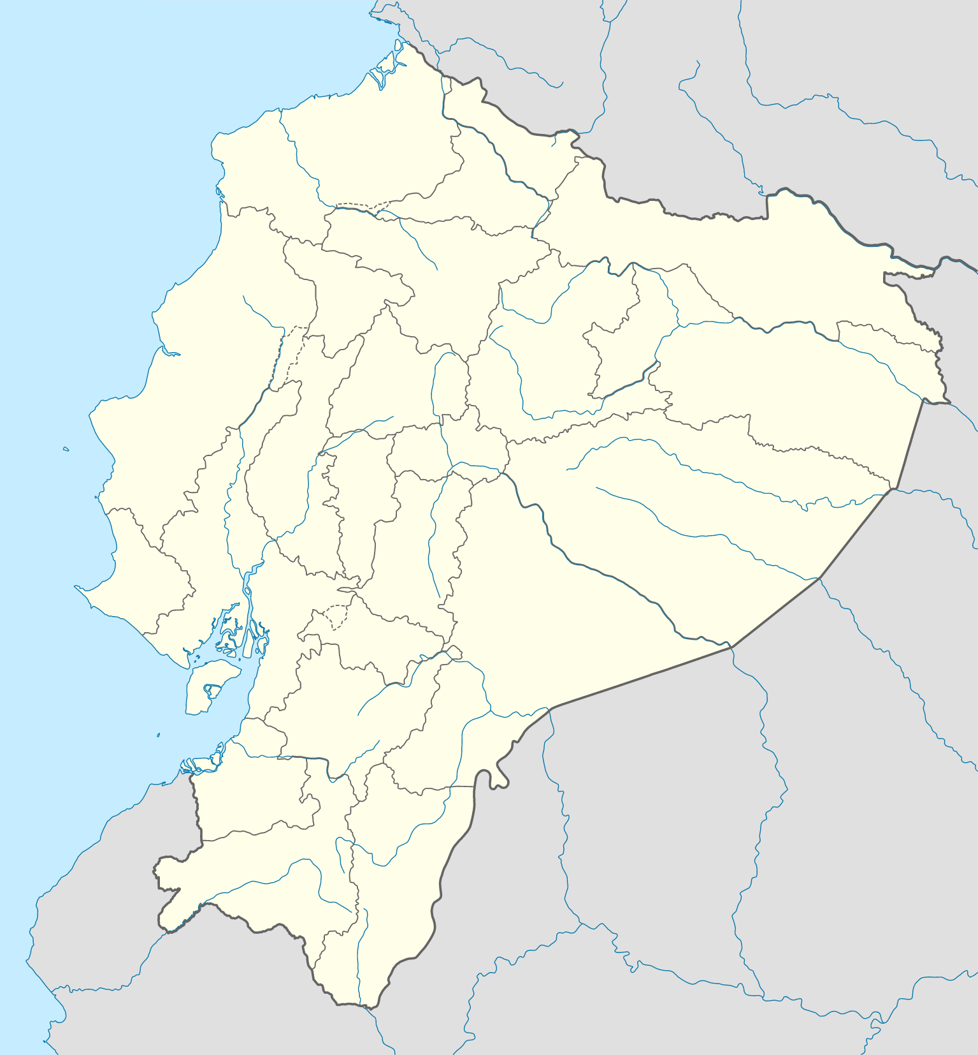
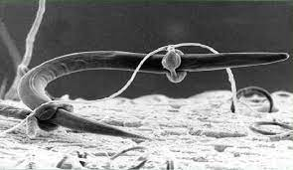
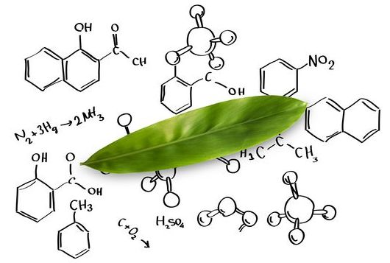
INTRODUCCIÓN
El género Meloidogyne
Su método de control generalmente son los nematicidas
Provoca agallas, nudos, lesiones, pudrición en la raíz, clorosis y marchitamiento en el follaje
Búsqueda de métodos de biocontrol amigables con el agroecosistema
La especie Meloidogyne incognita es el nematodo fitoparásito más abundante de Ecuador

Slide 3
OBJETIVOS/HIPÓTESIS
Objetivo General
Evaluar el efecto de la interacción de extractos botánicos y hongos nematófagos para el control de Meloidogyne incognita en condiciones de laboratorio.
Específicos
Identificar molecularmente las cepas de hongos nematófagos para el control de M. incognita
Ho: Las especies de hongos identificadas molecularmente no pertenecen al grupo de hongos biocontroladores de M. incognita.
Evaluar la respuesta de la interacción entre extractos botánicos y hongos nematófagos en condiciones in vitro.
Ho: Las diluciones de los extractos botánicos no influyen sobre los efectos de inhibición y en la capacidad de esporulación de los hongos nematófagos en condiciones in vitro.
Establecer las interacciones de los extractos botánicos y hongos nematófagos que tienen efecto nematicida y/o nematostático para M. incognita bajo condiciones de laboratorio.
Ho: Las interacciones de los extractos botánicos y hongos nematofagos no controlan la eclosión de huevos y mortalidad de juveniles de M. incognita bajo condiciones de laboratorio.

Slide 4
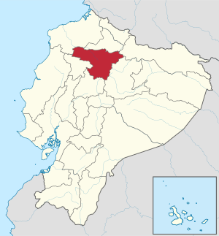
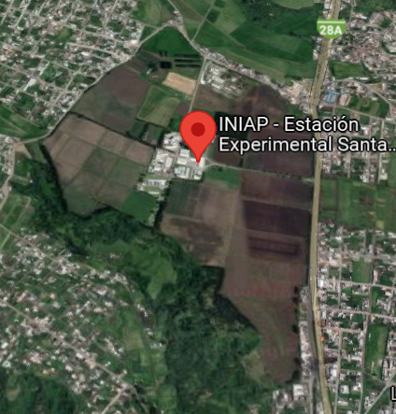
UBICACIÓN DEL ÁREA DE INVESTIGACIÓN
Ubicación Política
Ubicación Ecológica
País: Ecuador
Provincia: Pichincha
Cantón: Mejía
Parroquia: Cutuglagua
Sector: Panamericana sur, Km 1
Zona de vida: Bosque muy húmedo Montano
Altitud: 3058 msnm
Temperatura media: 11.37°C
Precipitación: 1500 mm
Humedad relativa: 83.62%
Heliofanía: 850 horas luz año-1
Ubicación geográfica
La presente Investigación se realizó en las instalaciones de los departamentos de Protección Vegetal, Biotecnología, Nutrición y Calidad en el Instituto Nacional de Investigaciones Agropecuarias (INIAP) - Estación Experimental Santa Catalina (EESC). Con el apoyo de los investigadores y tutores Ing. Cristina Tello e Ing. Pablo Llumiquinga.
Latitud: 00° 22' S.
Longitud: 78° 33' W.
Altitud: 3058 m.

Slide 5
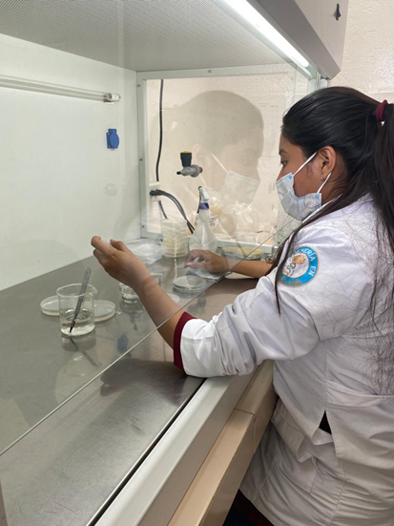
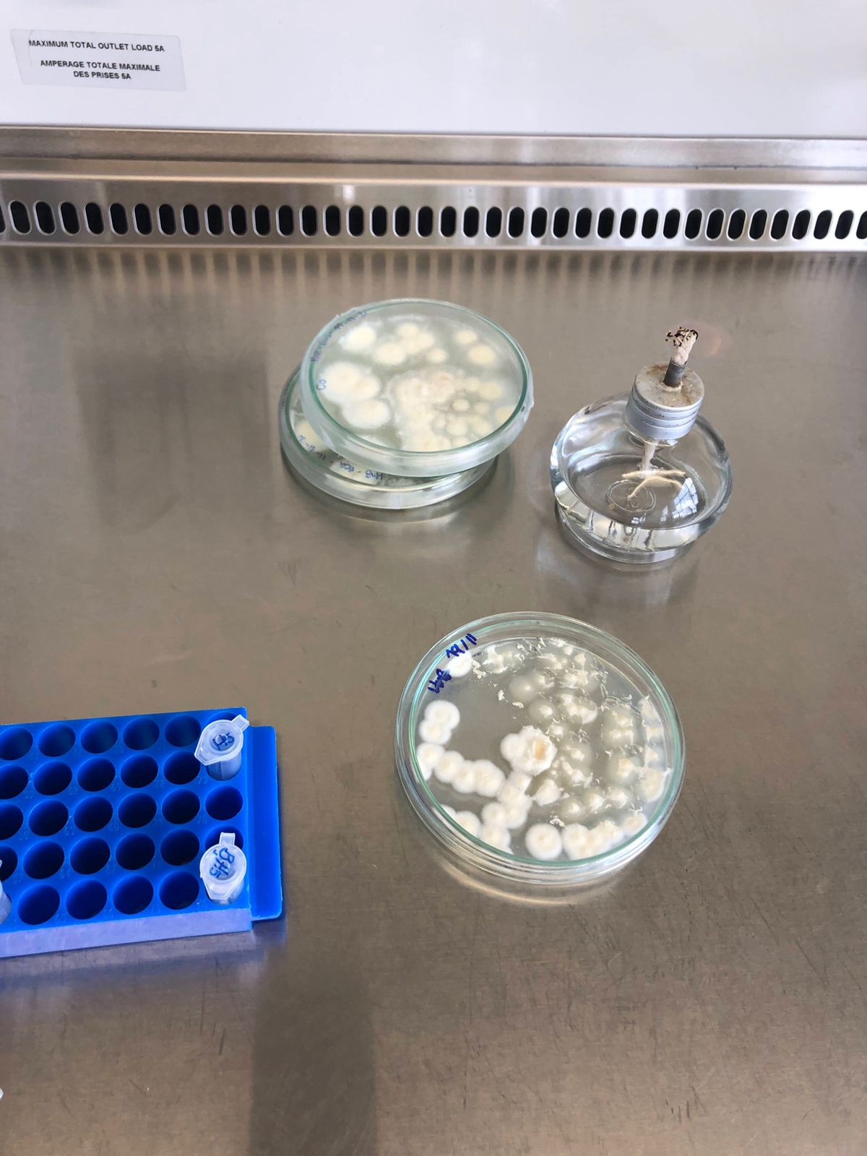
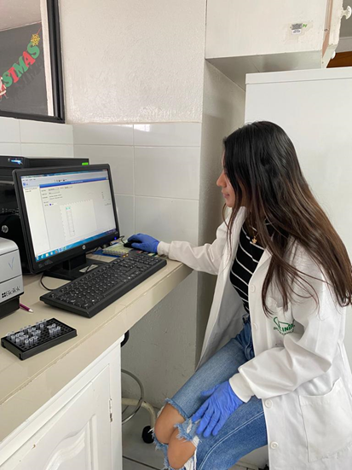
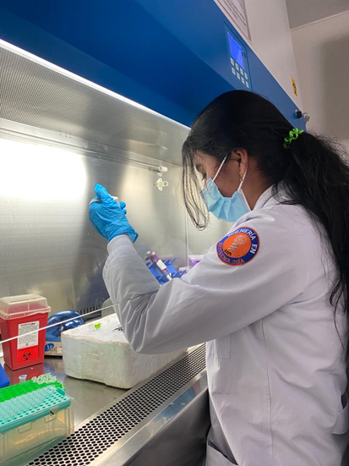
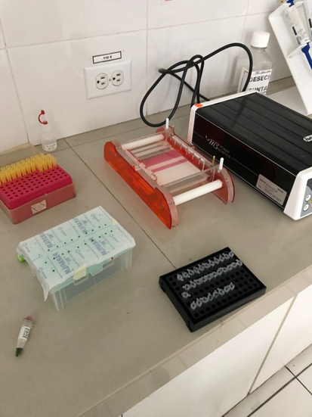
FASE 1: METODOLOGÍA
Identificación molecular de las cepas de hongos nematófagos para el control de M. incognita
1. Multiplicación de hongos nematófagos
2. Extracción de ADN
3. Cuantificación de ADN
4. Amplificación de las regiones ITS1-ITS4
5. Electroforesis del producto PCR
6. Análisis de secuencias

Slide 6
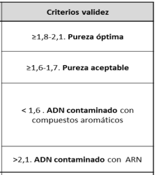
FASE 1: RESULTADOS Y DISCUSIÓN
Cuantificación de ADN
Muestra | Género | Absorbancia (260/280) | Concentración (ng/µL)
H1 | Purpureocillium sp. | 1,946 | 78,832
H2 | Purpureocillium sp. | 1,857 | 44,454
H3 | Trichothecium sp. | 2,037 | 61,455
H4 | Trichoderma sp. | 1,747 | 67,331
H5 | Beauveria sp. | 1,948 | 348,707
Obtenido de (Bancoadn, 2020).

Slide 7
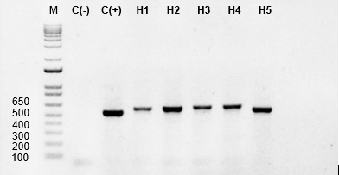
FASE 1: RESULTADOS Y DISCUSIÓN
Amplificación de las regiones ITS1-ITS4
Fusarium spp (+) 550 pb, Zarrin, Ganj & Faramarzi (2016)
Purpureocillium lilacinum (H1 y H2) 535 a 543 pb, Sun, Wu & Ali (2021).
Trichothecium roseum (H3) 600 pb , Raya-Pérez et al. (2018).
Trichoderma virens (H4) 600 pb, Masaquiza (2019).
Beauveria bassiana (H5) 545 pb Gebremariam, Chekol & Assefa (2021).
M: Marcador de peso molecular; C(-): Control negativo; C(+): Control positivo (ADN de Fusarium sp.); H1: Primer aislamiento de Purpureocillium sp.; H2: Segundo aislamiento de Purpureocillium sp.; H3: Trichothecium sp.; H4: Trichoderma sp.; H5: Beauveria sp.

Slide 8
FASE 1: RESULTADOS Y DISCUSIÓN
Identificación Molecular
P. lilacinum (H1 y H2) fue reportada como como biocontroladora de nematodos fitoparásitos (Prasad, Varshney & Adholeya, 2015).
Aislamientos | Especies identificadas | Identidad (%) | Accesión
H1 | Purpureocillium lilacinum | 97,61 % | MF996811.1
H2 | Purpureocillium lilacinum | 97.88% | KY495192.1
H3 | Trichothecium roseum | 99.72% | MT093263.1
H4 | Trichoderma virens | 99.74% | LC500602.1
H5 | Beauveria bassiana | 97.95% | OK331343.1
T. roseum (H3) no se ha reportado actividad en M. incognita.
virens (H4) actúa como biocontrolador de fitopatógenos y fitoparásitos en la agricultura (Du et al., 2020).
B. bassiana (H5) descrita como especie entomopatógena (Tartanus et al., 2021).

Slide 9
FASE 2: METODOLOGÍA
Evaluación de la interacción entre extractos botánicos y hongos nematófagos en condiciones in vitro
Diseño experimental
Factores
Hongos nematófagos (A) | Extractos botánicos (B) | Diluciones de los extractos botánicos (C)
a1. Purpureocillium lilacinum a2. Purpureocillium lilacinum a3. Trichothecium roseum a4. Trichoderma virens a5. Beauveria bassiana | b1. Extracto de canela b2. Extracto de clavo de olor b3. Extracto de Quinoa b4. Extracto de neem b5. Extracto de Chocho | c1. Dilución al 10% c2. Dilución al 5% c3. Dilución al 1%
Tipo de diseño
Se aplicó un diseño completamente al azar con arreglo factorial 5x5x3+1 con 81 tratamientos y 5 observaciones, con un total de 405 unidades experimentales.

Slide 10
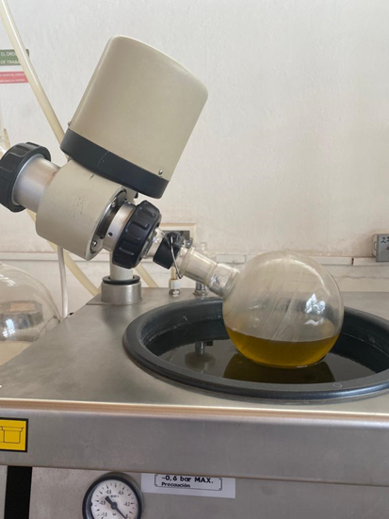
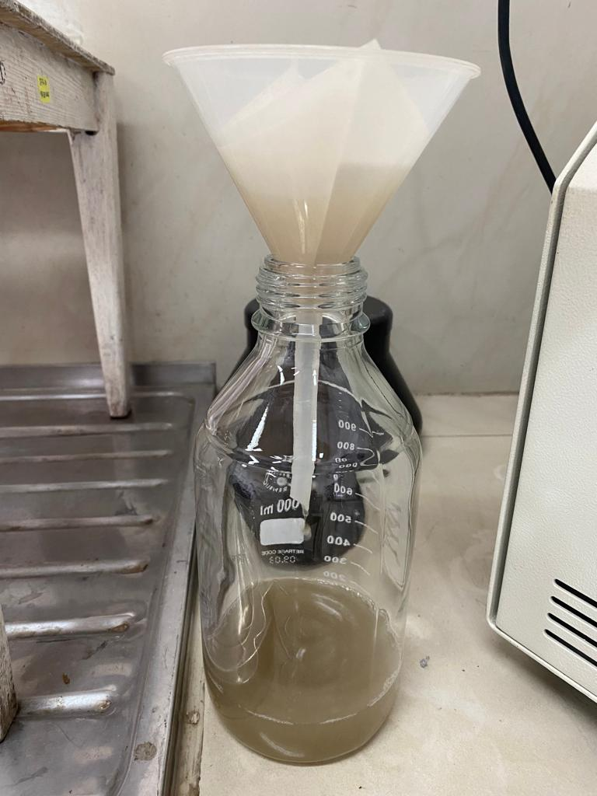
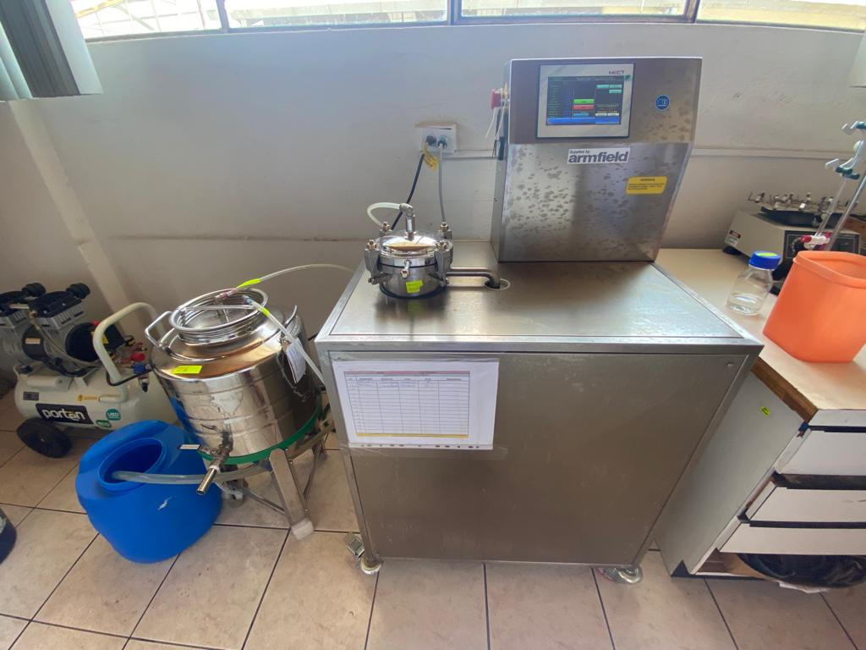
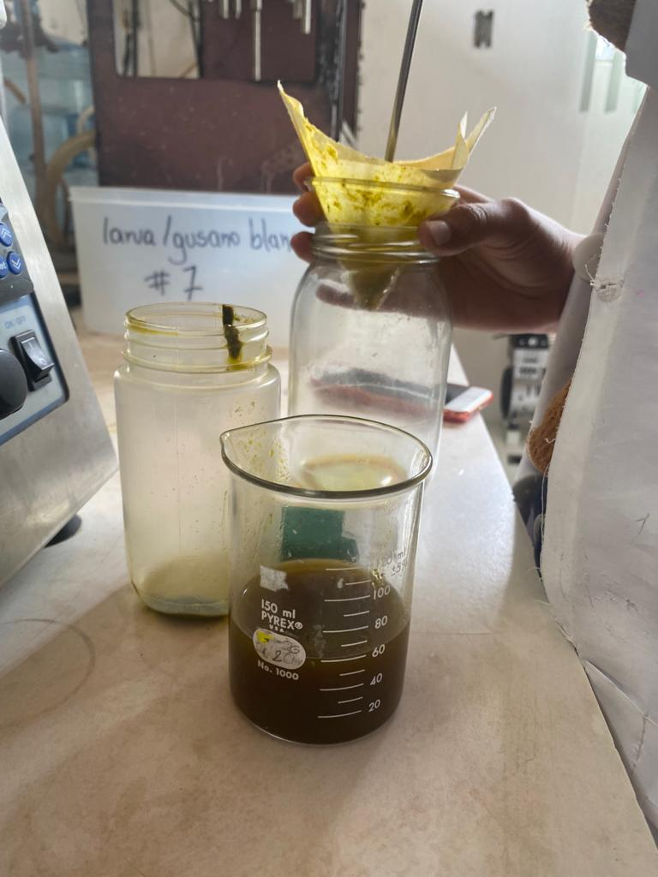
FASE 2: METODOLOGÍA
Evaluación de la interacción entre extractos botánicos y hongos nematófagos en condiciones in vitro
Obtención de extractos botánicos
Extracto de clavo de olor y canela
Extracto de quinoa
Extracto de chocho
Extracto de Neem
Análisis de compuestos fitoquímicos de los extractos botánicos
Polifenoles
Flavonoides
Lupanina
Saponina
Clavo de olor y canela
Neem
Chocho
Quinoa

Slide 11
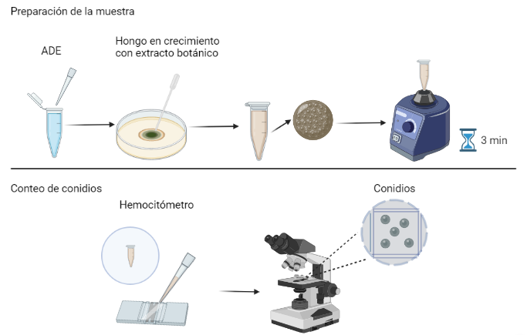
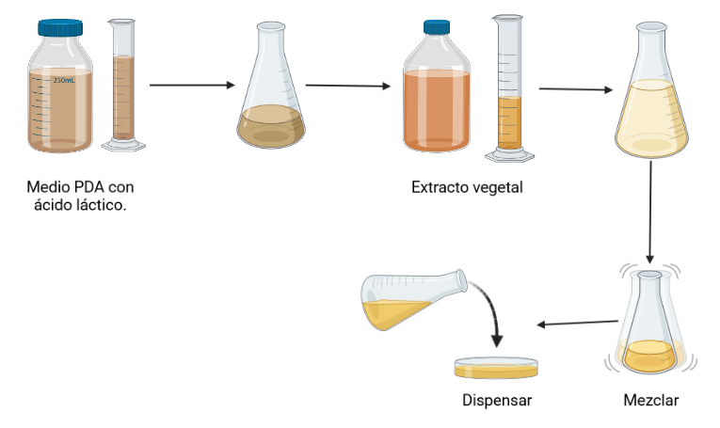
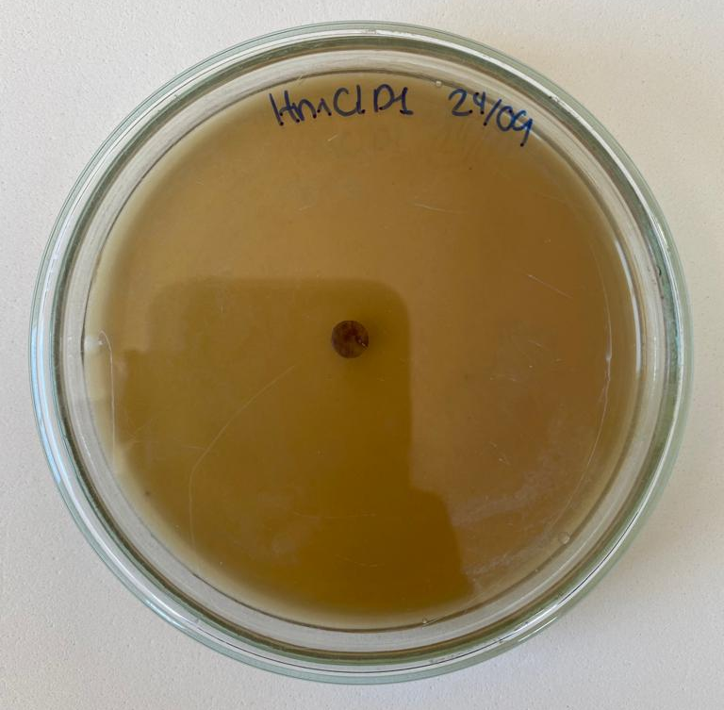
FASE 2: METODOLOGÍA
Variables a evaluadas
1. Porcentaje de inhibición
Se midió el crecimiento radial del micelio
2. Capacidad de esporulación
Prueba de compatibilidad
Conteo de conidios

Slide 12
FASE 2: RESULTADOS Y DISCUSIÓN
Análisis de compuestos fitoquímicos de los extractos botánicos
b1=6,38 mg AGE/g
Shahidi & Hossain (2018), (0,42-168,20 mg AGE/g).
Tipo de extracto | Compuestos activos | Concentración
Canela | Polifenoles | 6,38 mg AGE/g
Clavo de Olor | Polifenoles | 7,3 mg AGE/g
Neem | Flavonoides | 106,77 mg CAE/L
b2= 7,3 mg AGE/g
b4= 106,77 mg CAE/L
Shahidi & Hossain (2018), (7,81-310,4 mg AGE/g).
b5= 1,49 %
Tipo de extracto | Compuestos activos | Porcentaje
Chocho | Lupanina | 1,49 %
Quinua | Saponina | 0, 41 %
b3= 0, 41 %
Zamora et al. (2008), 76.2% .
Lim, JG, Park, HM y Yoon, KS (2019), 1,26%.

Slide 13
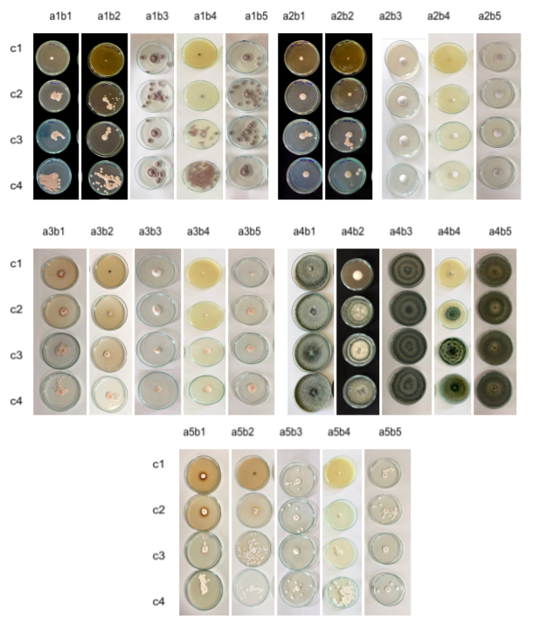
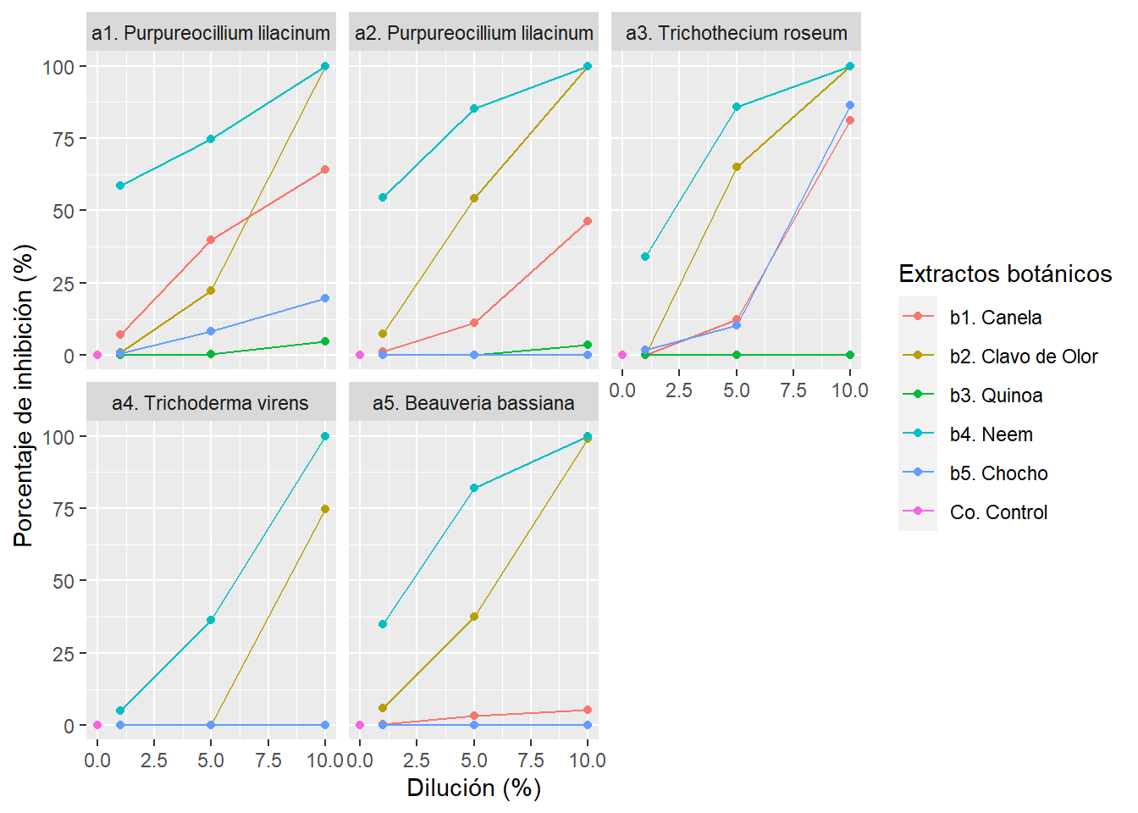
FASE 2: RESULTADOS Y DISCUSIÓN
Efectos de inhibición de los hongos nematofagos
A mayor concentración del extracto botánico, es más alto el porcentaje de inhibición.

Slide 14
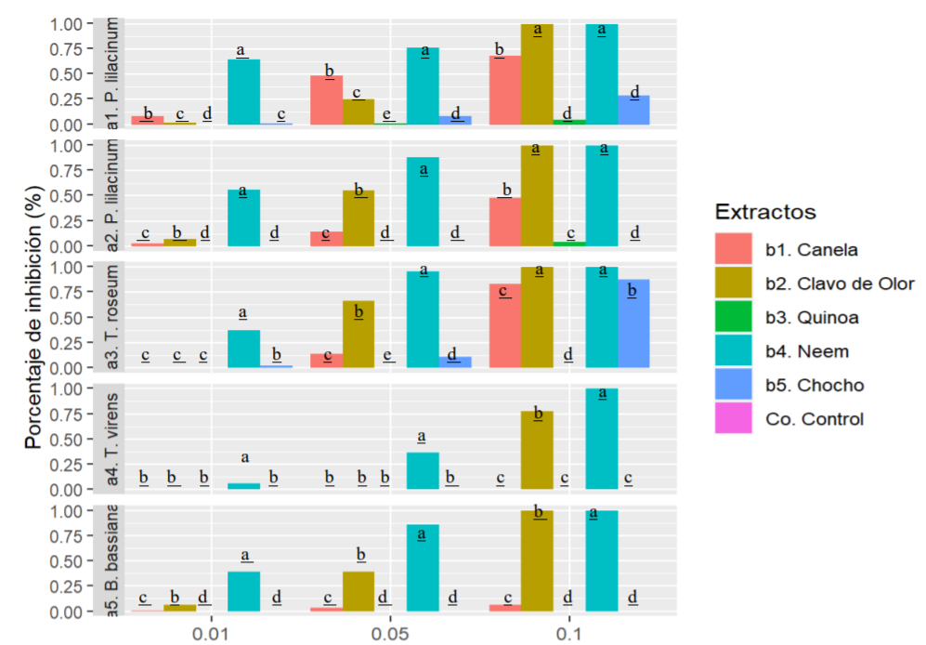
FASE 2: RESULTADOS Y DISCUSIÓN
Determinación de la interacción de grupos independientes para el porcentaje de inhibición
b4 al 10%=100%
Mahmoud et al. (2011), 100% al 15%.
b3 al 1 y 5%=0%
Stuardo & San Martín (2008), no mostraron actividad en el crecimiento micelial incluso en la concentración más alta.
b2 al 10%=100%
Acedo-Zegarra et al. (2020), 100% al 5%.
b5 al 10%=86,5%
b1 al 10%=81,16%
Zamora et al. (2008), 72.5% al 1 mg mL^{–1}
Cáceres et al. (2013), la Concentraciones Mínimas Inhibitoria es a partir del 0,05%.

Slide 15
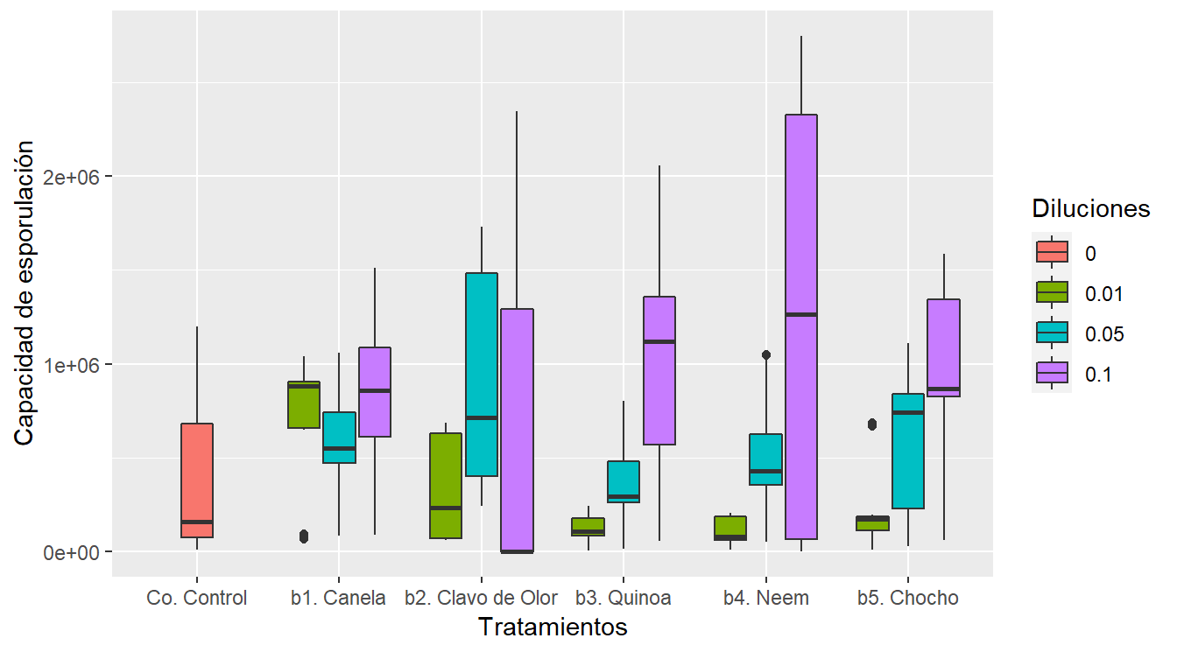
FASE 2: RESULTADOS Y DISCUSIÓN
Determinación de la distribución de los datos en la capacidad de esporulación
La capacidad de esporulación en las diluciones de los extractos al 10% resultó afectada por los compuestos activos, a excepción de los extractos de quinoa porque presentó un 0, 41 % de saponinas y chocho un 1,49% de lupaninas.

Slide 16
FASE 3: METODOLOGÍA
Establecimiento de la interacción extracto botánico y hongo nematófago para el control de M. incognita.
Diseño experimental
Factores
Hongos nematófagos (A) | Extractos botánicos (B)
a1. Purpureocillium lilacinum a2. Purpureocillium lilacinum a3. Trichothecium roseum a4. Trichoderma virens a5. Beauveria bassiana a0. Control hongo | b1. Extracto de canela b2. Extracto de clavo de olor b3. Extracto de Quinoa b4. Extracto de neem b5. Extracto de Chocho b0. Control extracto
Tipo de diseño
Se aplicó un diseño completamente al azar con arreglo factorial 6x6 con 36 tratamientos y 5 repeticiones, con un total de 180 unidades experimentales.
Prueba de significancia Tukey (p<0,05).

Slide 17
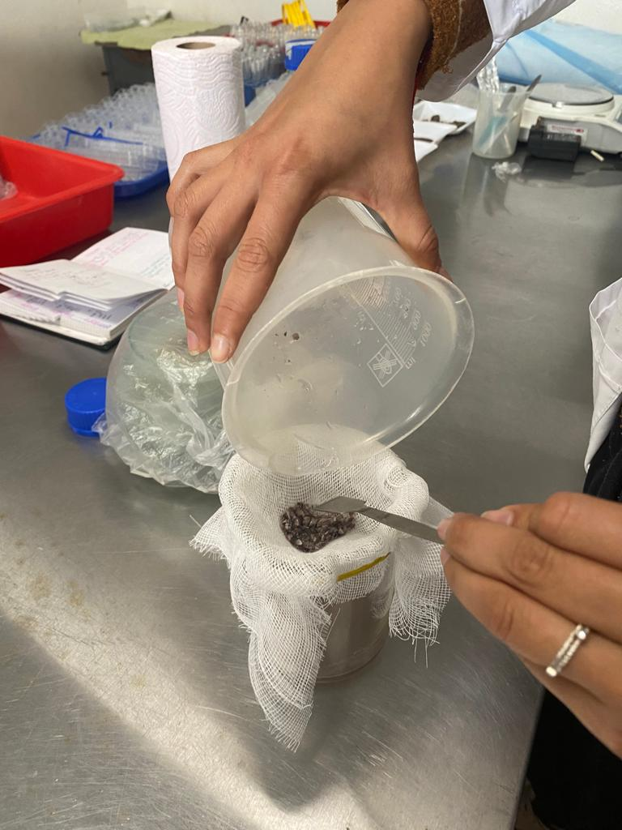
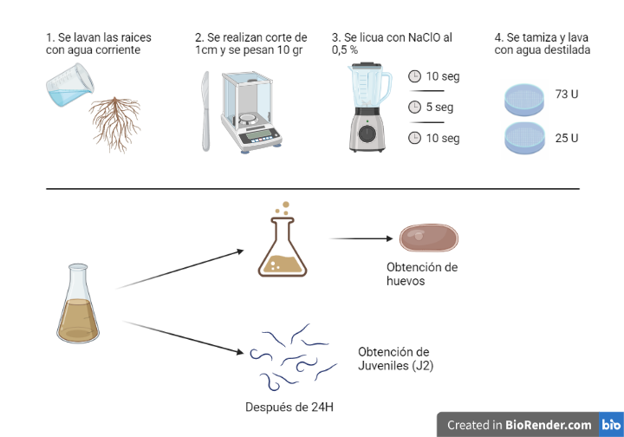
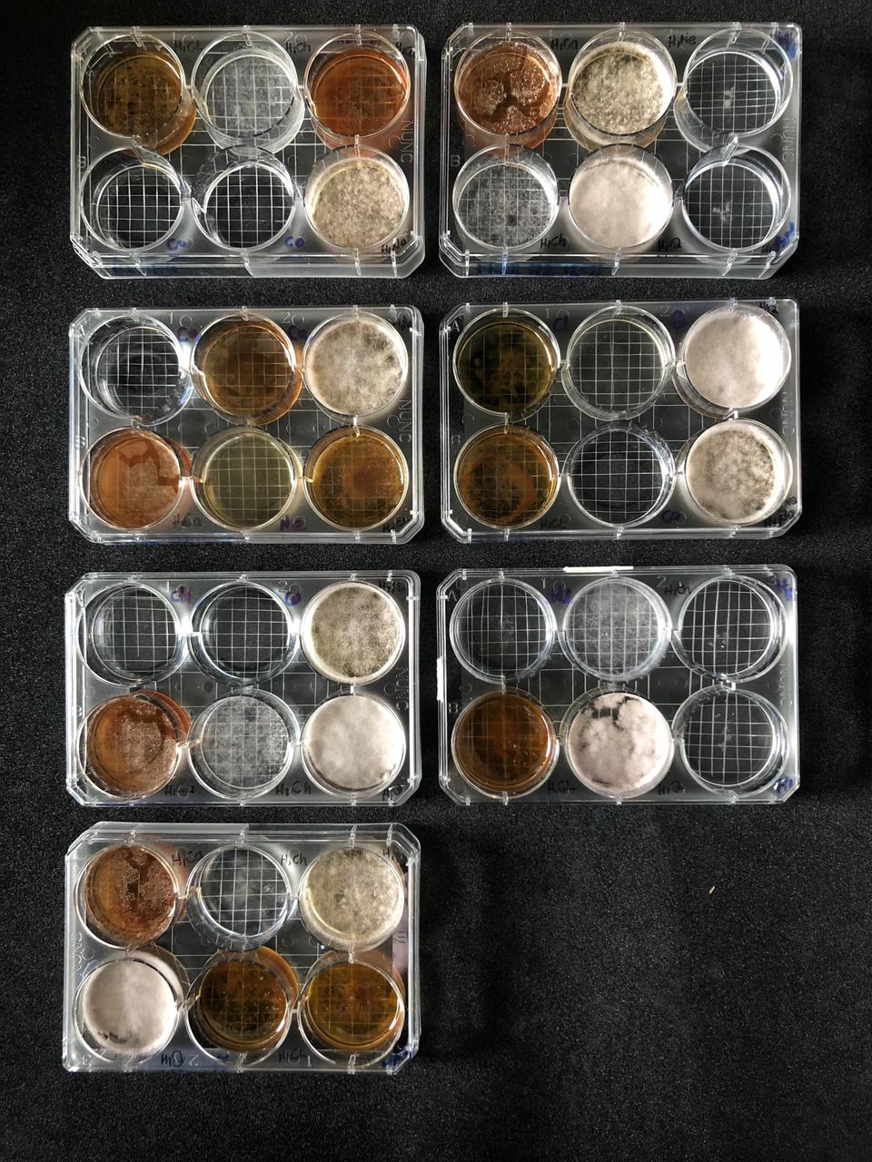
FASE 3: METODOLOGÍA
Establecimiento de la interacción extracto botánico y hongo nematófago para el control de M. incognita.
Filtrados de hongos nematófagos
Obtención del inóculo de M. incognita
Prueba del efecto nematicida en huevos y juveniles (J2) de M. incognita
Huevos
72, 96 y 120 h
Juveniles
24, 48 y 72 h

Slide 18
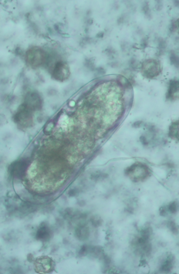
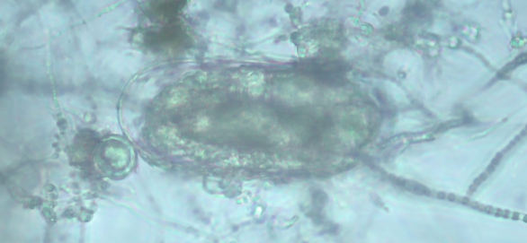
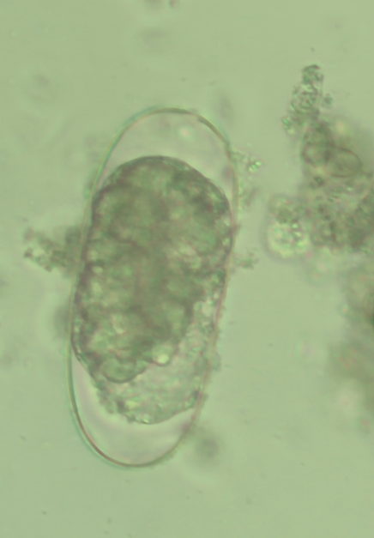
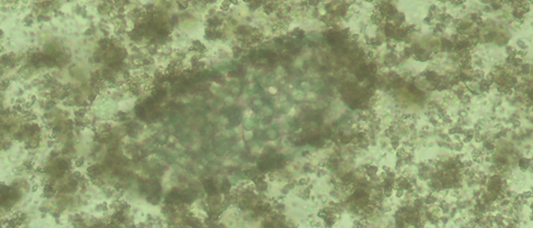
FASE 3: RESULTADOS Y DISCUSIÓN
Actividad de los hongos nematofagos en huevos de M. incognita.
P. lilacinum
P. lilacinum
T. roseum
T. virens
B. bassiana
b4
b3
b2
J2 muerto de M. incognita.
Huevo normal de M. incognita.

Slide 19
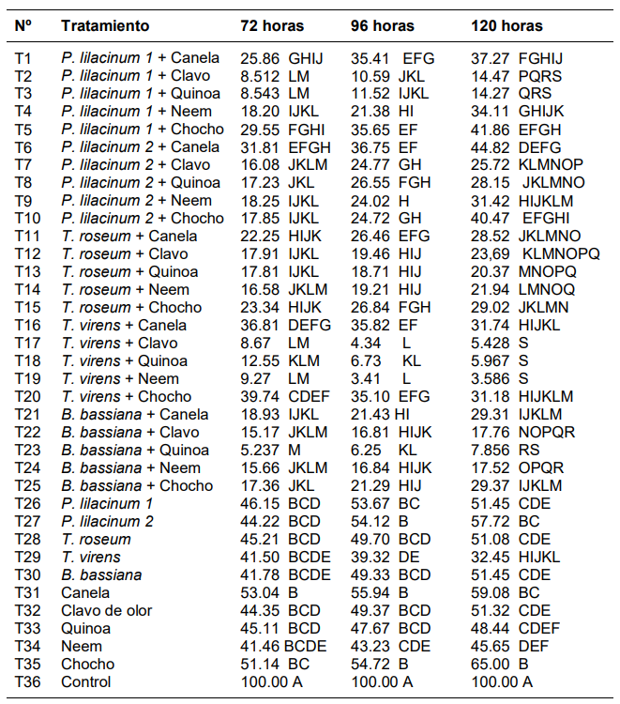
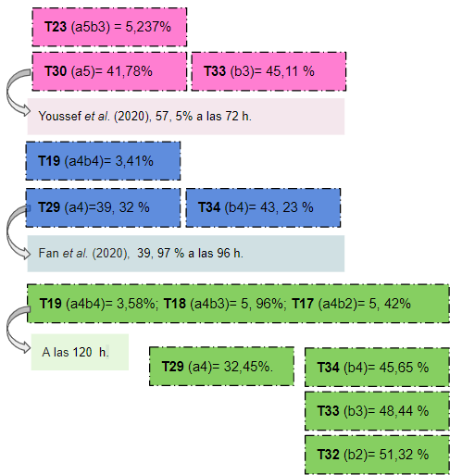
FASE 3: RESULTADOS Y DISCUSIÓN
Análisis de Tukey
Variable % de eclosión.

Slide 20
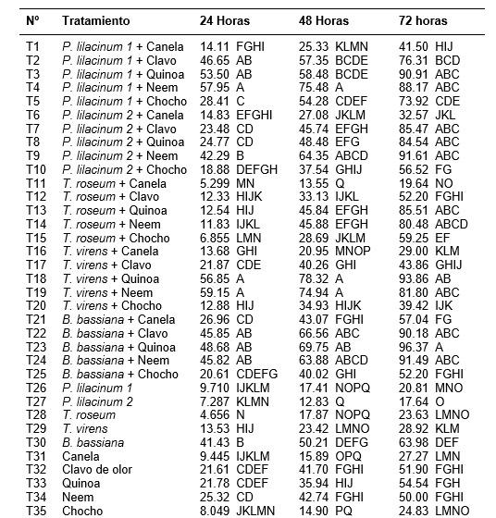
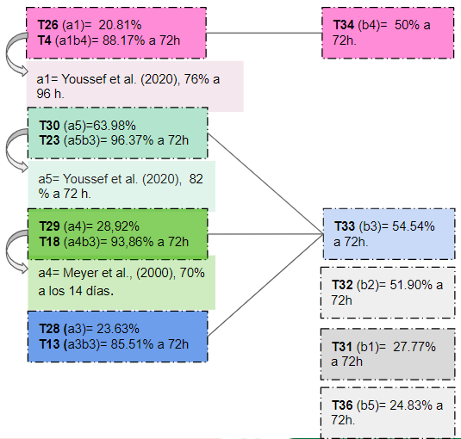
FASE 3: RESULTADOS Y DISCUSIÓN
Análisis de Tukey
Variable % de mortalidad en J2.

Slide 21
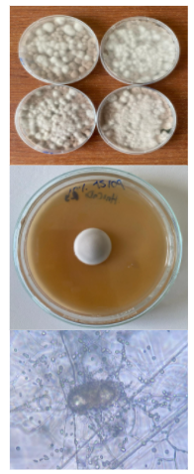
CONCLUSIONES
Los aislamientos se identificaron molecularmente como Purpureocillium lilacinum, Trichoderma virens y Beauveria bassiana pertenecen al grupo de agentes biocontroladores de fitoparásitos y Trichothecium roseum podría tener actividades biocontroladoras por las toxinas antifúngicas que se han reportado en otras investigaciones.
En las interacciones con los extractos botánicos y diluciones de 1, 5 y 10% se presentaron efectos de inhibición que influyeron en la capacidad de esporulación de los hongos nematófagos en condiciones in vitro.
Respecto a la actividad de las interacciones de los hongos nematófagos y extractos botánicos en la eclosión de huevos y mortalidad de juveniles (J2) en M. incognita, se demostró que aumentaban el control con el transcurso de las horas.
Son suficientes 72 horas de exposición con los tratamientos evaluados para reducir el porcentaje de eclosión en los huevos de M. incognita, del mismo modo, son necesarias 24 horas de exposición para aumentar el porcentaje de mortalidad en juveniles de M. incognita.

Slide 22
RECOMENDACIONES
Para un mejor establecimiento de compatibilidad entre hongos nematófagos y extractos botánicos se recomienda utilizar los tratamientos de las diluciones desde el 1% hasta el 5%. No obstante, si se pretende inhibir el crecimiento micelial y la esporulación de los hongos, se recomienda aplicar diluciones superiores al 10% de los extractos botánicos.
Respecto a la interacción de extractos botánicos y hongos nemátofagos se recomienda continuar con la investigación en fase invernadero, para obtener un resultado más exacto en el control de M. incognita con los tratamientos que presentaron menor porcentaje de eclosión de los huevos a las 120 horas, los cuales fueron las especies de T. virens, . bassiana, P. lilacinum con los extractos de neem, quinua y clavo de olor.
Y para una mayor la mortalidad de juveniles (J2) de M. incognita, se recomienda los tratamientos que presentaron los porcentajes más altos respecto al control a las 72 horas, los cuales fueron las especies de B. bassiana, T. viren, P. lilacinum, T. roseum con los extractos de quinoa, neem y clavo de olor.

Slide 23
Gracias por su atención.

